Slide 1
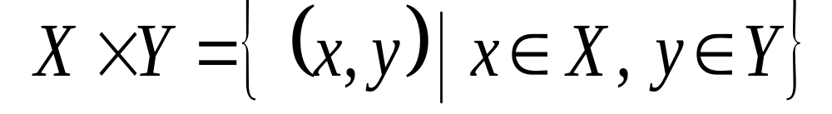
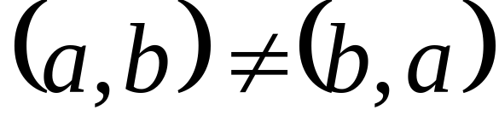
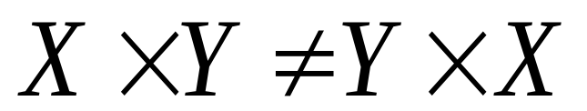
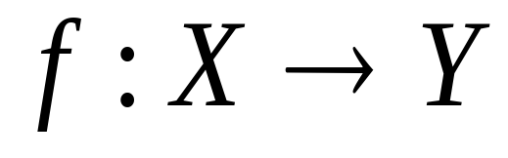
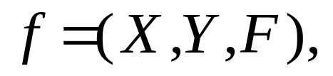
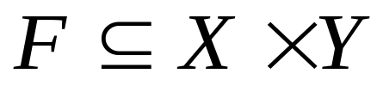
Бинарные отношения
Декартово произведение множеств
.
y - образ
x-прообраз
Соответствие f между множествами X и Y есть
где

Slide 2
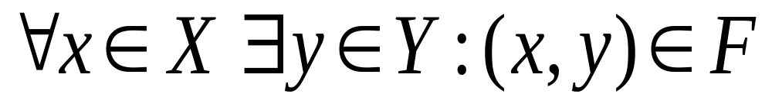
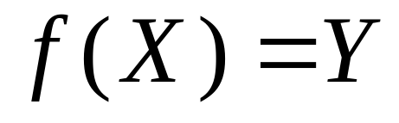
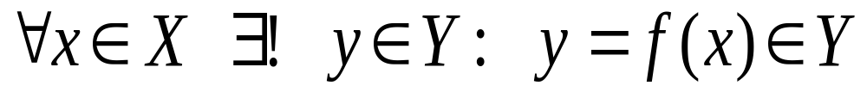
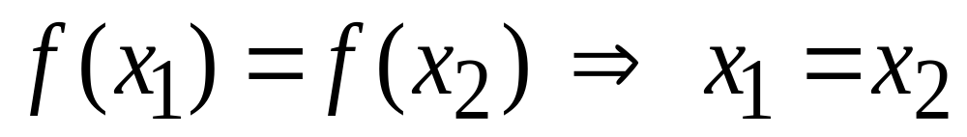
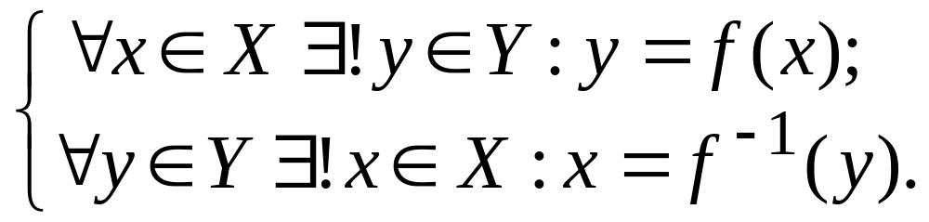
Бинарные отношения
1) Отображение
2) Отображение на множество Y
3) Функционально
.
Биекция: 1), 2), 3), 4)

Slide 3
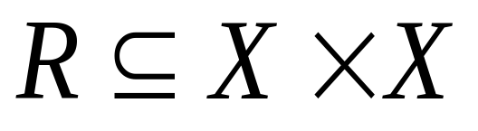
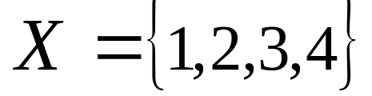
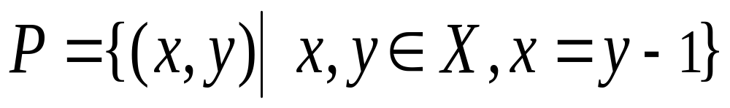
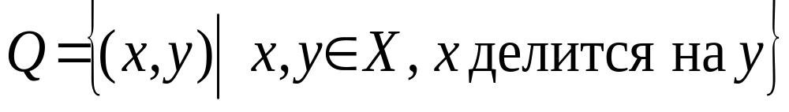
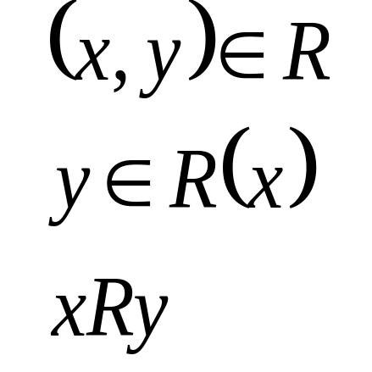
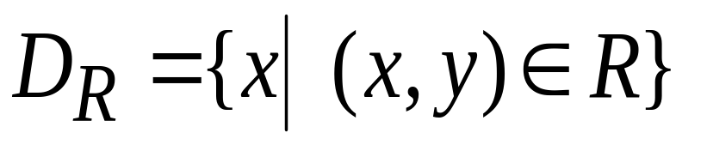
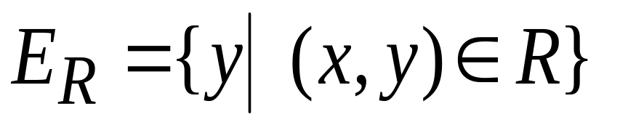
Бинарные отношения
Бинарное отношение R на множестве Х
Примеры
Область определения
Множество значений

Slide 4
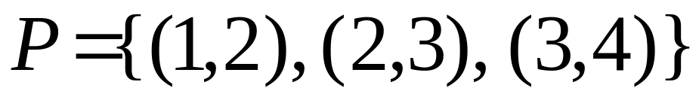
Бинарные отношения
Бинарное отношение R на множестве Х
Способы представления:
перечисление элементов
характеристическое свойство
график
схема
граф
матрица

Slide 5
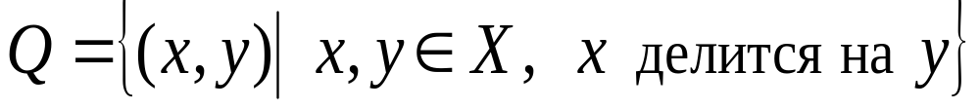
Бинарные отношения
Способы представления бинарного отношения
D_{Q}
E_{Q}
Y
4
1
1
3
2
1
2
2
3
3
4
4
1 2 3 4
Х
б)
а)
График (а) и схема (б) отношения Q

Slide 6
Бинарные отношения
Способы представления бинарного отношения
4
1
2
3
4
3
1
1
0
0
0
2
1
1
0
0
2
3
1
0
1
0
4
1
1
0
1
1
Граф и матрица отношения Q

Slide 7
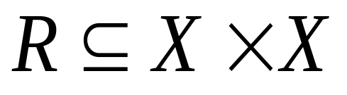
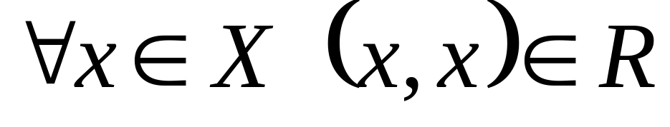
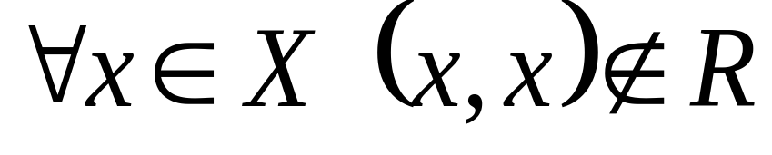
Бинарные отношения
Свойства отношений
Рефлексивность
При каждой вершине графа - петля
Антирефлексивность
На графе ни одной петли

Slide 8
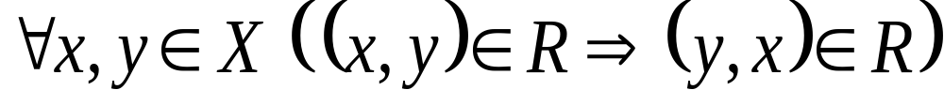
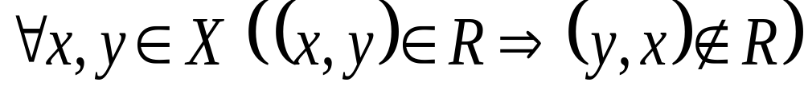
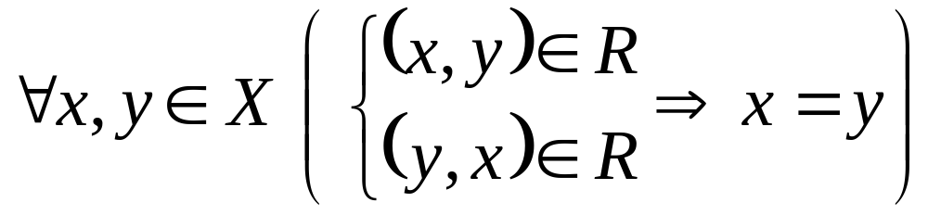
Бинарные отношения
Свойства отношений
Симметричность
Несимметричность
Антисимметричность

Slide 9
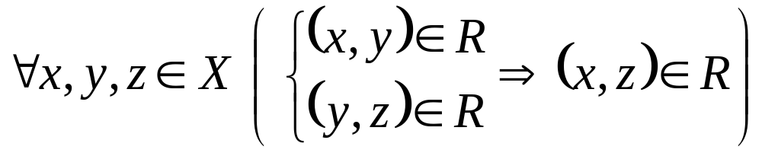
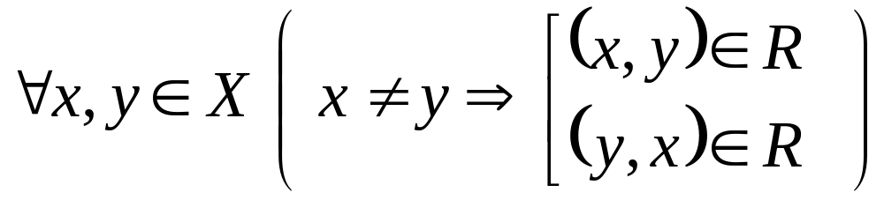
Бинарные отношения
Свойства отношений
Транзитивность
Полнота

Slide 10
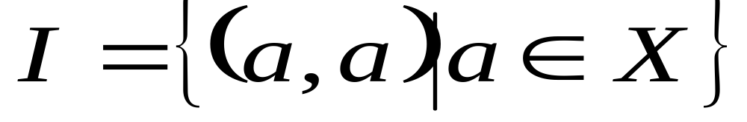
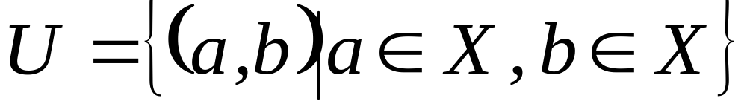
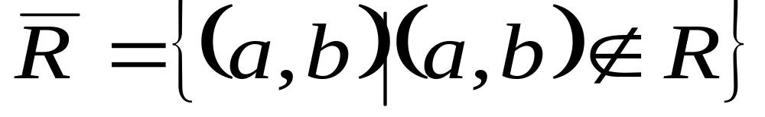
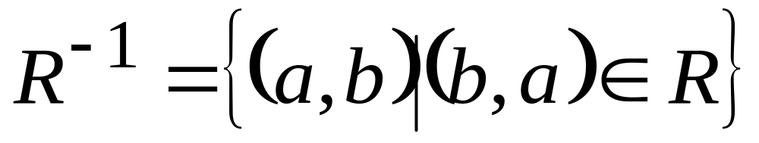
Бинарные отношения
Задано бинарное отношение на Х:
Тождественное отношение
Универсальное отношение
Дополнительное отношение
Обратное отношение

Slide 11
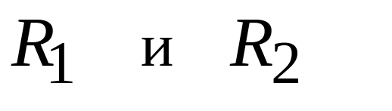
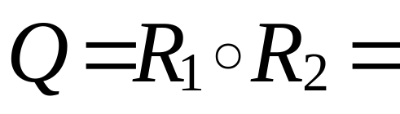
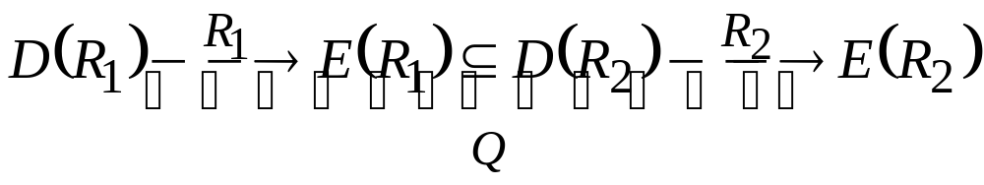
Бинарные отношения
Пусть бинарные отношения на Х
Композиция отношений
есть отношение

